Slide 1

COMO FAZER UMA APRESENTAÇÃO DE 15 MINUTOS

Slide 2


Slide 3

COMO FAZER UMA APRESENTAÇÃO DE 15 MINUTOS
Passos a seguir
Elaborar um bom resumo
Criar os diapositivos ou retrotransparências
Desenvolver a apresentação
Treinar a apresentação

Slide 4

COMO FAZER UMA APRESENTAÇÃO DE 15 MINUTOS
Elaboração do Resumo
Uma boa apresentação começa com um bom resumo
Uma ou duas frases introdutórias
Objetivos
Metodologia
Resultados
Conclusões

Slide 5

COMO FAZER UMA APRESENTAÇÃO DE 15 MINUTOS
Conteúdo da Apresentação
Faça com antecedência
Escreva a apresentação

Slide 6

COMO FAZER UMA APRESENTAÇÃO DE 15 MINUTOS
Conteúdo dos Diapositivos
Introdução: 1 a 2 diapositivos
“O que me fez pensar no assunto”?

Slide 7

COMO FAZER UMA APRESENTAÇÃO DE 15 MINUTOS
Conteúdo dos Diapositivos
Objetivos (Hipótese): 1 diapositivo
“Por que eu fiz a pesquisa”?

Slide 8

COMO FAZER UMA APRESENTAÇÃO DE 15 MINUTOS
Conteúdo dos Diapositivos
Material e Métodos: 1 a 3 diapositivos
“Como eu fiz a pesquisa”?
Delineamento
Descrição da população: seleção, critérios de inclusão e exclusão
Métodos

Slide 9

COMO FAZER UMA APRESENTAÇÃO DE 15 MINUTOS
Conteúdo dos Diapositivos
Resultados: 3 a 4 diapositivos
“O que eu encontrei”?
Procure uniformizar a apresentação dos resultados

Slide 10

COMO FAZER UMA APRESENTAÇÃO DE 15 MINUTOS
Conteúdo dos Diapositivos
Conclusões: 1 a 2 diapositivos
“O que eu aprendi”?
Devem estar relacionadas aos objetivos
Concluir apenas o que apresentou

Slide 11

COMO FAZER UMA APRESENTAÇÃO DE 15 MINUTOS
Conteúdo dos Diapositivos
Tópicos Opcionais
Significância do estudo: 1 diapositivo
Recomendações: 1 diapositivo

Slide 12

COMO FAZER UMA APRESENTAÇÃO DE 15 MINUTOS
Elaboração dos Diapositivos
Faça os diapositivos após escrever a apresentação

Slide 13

COMO FAZER UMA APRESENTAÇÃO DE 15 MINUTOS
Elaboração dos Diapositivos
Calcule 1 diapositivo por minuto

Slide 14
COMO FAZER UMA APRESENTAÇÃO DE 15 MINUTOS
Elaboração dos Diapositivos
Inclua o título
Use letras minúsculas, exceto o TÍTULO
Não use letras pequenas demais
Não polua o diapositivo. Utilize no máximo 7 linhas e 7 palavras por linha

Slide 15
COMO FAZER UMA APRESENTAÇÃO DE 15 MINUTOS
Elaboração dos Diapositivos
Evite abreviações
Em tabelas de 2 colunas, use no máximo 4 linhas
Refaça tabelas publicadas, se inadequadas

Slide 16


RESULTADOS
Características das mulheres, por grupo
c/ mamapl. s/ mamapl.
Idade da mãe (anos) 30,8 + 5,4 28,5 + 5,8*
2º grau completo (%) 83,7 67,7*
Renda per capita (SM) 6,4 3,1*
Primeiro filho (%) 69,4 46,9*
* p < 0,05

Slide 17
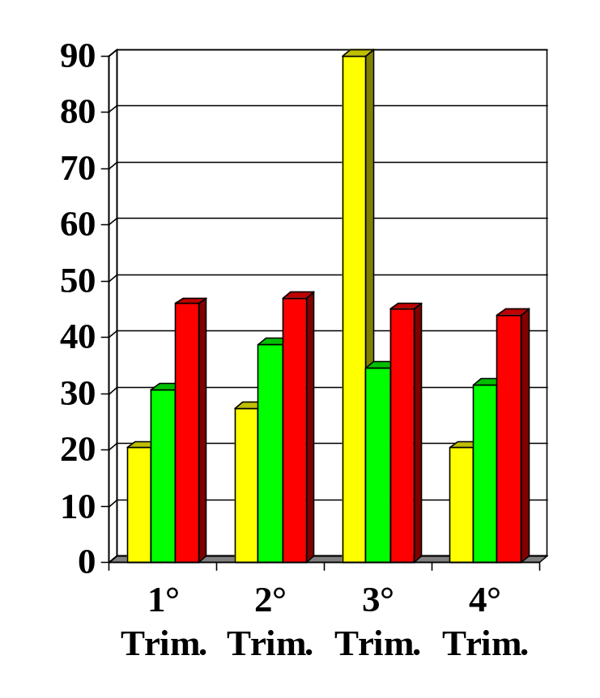
COMO FAZER UMA APRESENTAÇÃO DE 15 MINUTOS
Elaboração dos Diapositivos
Em gráficos de barra, use no máximo 8 barras por diapositivo

Slide 18
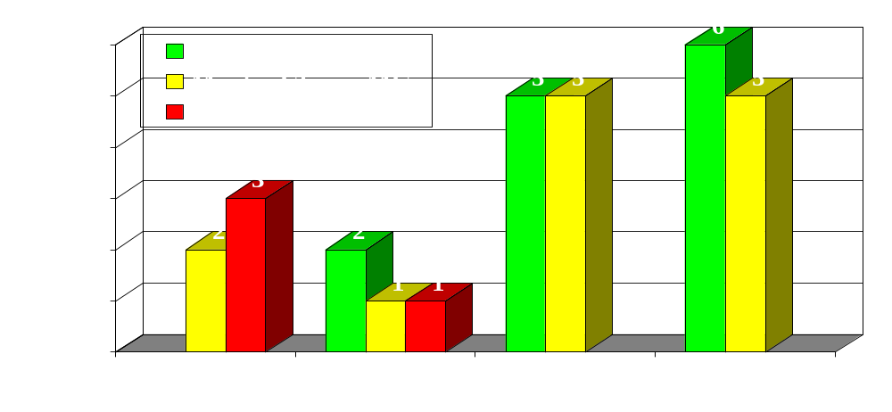
Idade mediana de introdução de água e outros alimentos à dieta da criança

Slide 19

COMO FAZER UMA APRESENTAÇÃO DE 15 MINUTOS
Elaboração dos Diapositivos
Se for mostrar dados de outros autores, coloque a referência

Slide 20
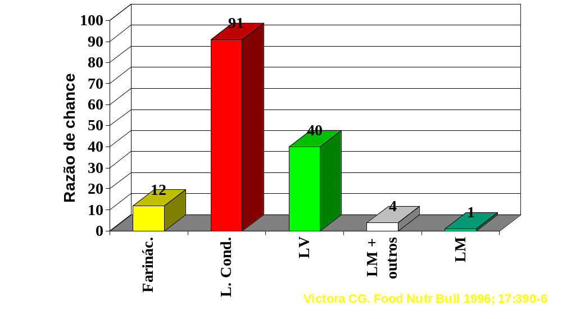
Risco de morte por diarréia em crianças inglesas de acordo com o padrão de alimentação, 1903 -1905

Slide 21

COMO FAZER UMA APRESENTAÇÃO DE 15 MINUTOS
Treinamento Prévio
Reserve nove minutos e meio

Slide 22


COMO FAZER UMA APRESENTAÇÃO DE 15 MINUTOS
Treinamento Prévio
Treine primeiro sozinho, depois com outros

Slide 23


COMO FAZER UMA APRESENTAÇÃO DE 15 MINUTOS
Algumas Dicas para a Hora da Apresentação
Seja positivo, firme
Fale com motivação

Slide 24

COMO FAZER UMA APRESENTAÇÃO DE 15 MINUTOS
Algumas Dicas para a Hora da Apresentação
Fale olhando para a platéia

Slide 25

COMO FAZER UMA APRESENTAÇÃO DE 15 MINUTOS
Algumas Dicas para a Hora da Apresentação
Fale devagar

Slide 26

COMO FAZER UMA APRESENTAÇÃO DE 15 MINUTOS
Algumas Dicas para a Hora da Apresentação
Aponte para os diapositivos para orientar a platéia
Use as mesmas palavras dos diapositivos

Slide 27
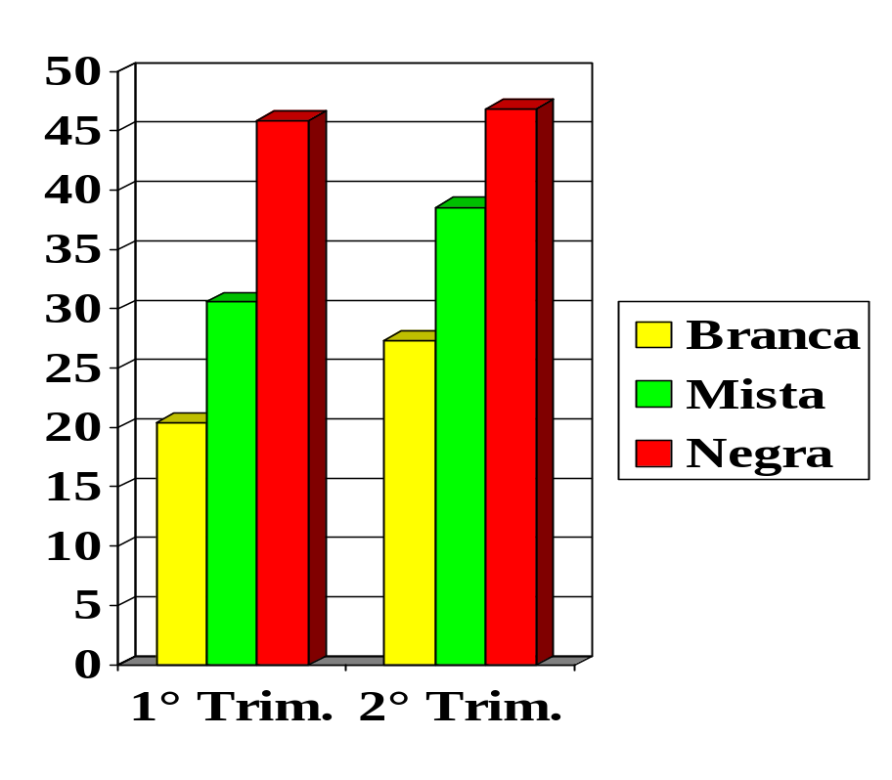
COMO FAZER UMA APRESENTAÇÃO DE 15 MINUTOS
Algumas Dicas para a Hora da Apresentação
Nos diapositivos de gráficos, sempre indique o que significam

Slide 28

COMO FAZER UMA APRESENTAÇÃO DE 15 MINUTOS
Algumas Dicas para a Hora da Apresentação
Não distraia a platéia

Slide 29

COMO FAZER UMA APRESENTAÇÃO DE 15 MINUTOS
Algumas Dicas para a Hora da Apresentação
Dê um fecho para a apresentação

Slide 30
COMO FAZER UMA APRESENTAÇÃO DE 15 MINUTOS
Algumas Dicas para a Hora da Apresentação
Tente responder as perguntas

Slide 31
COMO FAZER UMA APRESENTAÇÃO DE 15 MINUTOS
Referência Bibliográfica
Garson Jr A et al.
The 10-minute talk: Organizatin, slides, writing, and delivery
American Heart Journal 1986; 193-203

Slide 32

COMO FAZER UMA APRESENTAÇÃO DE 15 MINUTOS
Boa Sorte!

